Slide 1


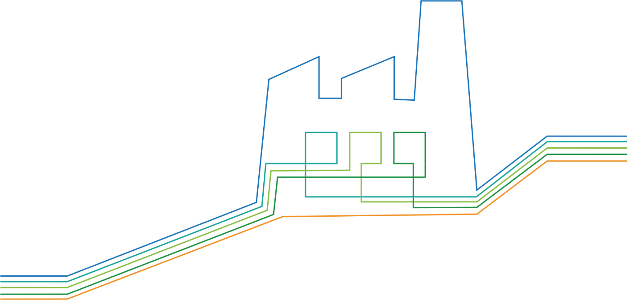


Slide 2


IMPACTOS DA REFORMA SOBRE
O AMBIENTE DE NEGÓCIOS
Sylvia Lorena T. de Sousa
Gerente-Executiva de Relações do Trabalho da CNI

Slide 3

DO QUE ESTAMOS FALANDO?
MODERNIZAÇÃO TRABALHISTA
Lei n. 13.467/2017
ORIGEM
PODER EXECUTIVO
QUANDO
DEZEMBRO DE 2016
OBJETIVO
MODERNIZAR A LEGISLAÇÃO TRABALHISTA

Slide 4
DO QUE ESTAMOS FALANDO?
CÂMARA DOS DEPUTADOS
Número: PL n. 6787/2016
25/4
Tramitação: Comissão Especial e Plenário
Relatoria: Rogério Marinho
Aprovado na Comissão Especial
Emendas: 1.340 ao projeto e ao substitutivo
26/4
Audiências públicas: 17
Aprovado no Plenário
Seminários: 7
Outras reuniões e debates: 40

Slide 5
DO QUE ESTAMOS FALANDO?
SENADO FEDERAL
Número: PLC n. 38/2017
6/6
Aprovado na CAE
Tramitação: Assuntos Econômicos (CAE), Assuntos Sociais (CAS), Constituição, Justiça e Cidadania (CCJ) e Plenário
20/6
Aprovado na CAS
28/6
Relatoria: Ricardo Ferraço e Romero Jucá
Aprovado na CCJ
Emendas: 864
11/7
APROVADO NO PLENÁRIO

Slide 6
LINHA DO TEMPO | Marcos
Apresentação
22/12/2016
Aprovação no Senado
11/07
Sanção sem vetos
13/07
Aprovação na Câmara
26/04
DOU 14/07
Entrada em vigor: 120 dias após a sua publicação

Slide 7
LINHA DO TEMPO | Marcos
RESULTADOS
54
alterados
43
novos
9
revogados
106 de 922 artigos da CLT
+ 5
alterados na Lei n. 6.019/74
E outros ajustes na legislação esparsa

Slide 8
LINHA DO TEMPO | Marcos
O QUE SE ESPERA?
Estudo do Itaú, feito por analistas do Banco Mundial, indica que a modernização trabalhista trará impacto positivo no mercado de trabalho e no PIB em quatro anos:
  No quesito eficiência do mercado de trabalho, o Brasil sairia do atual 117º lugar para 86ª posição em um ranking de 138 países
  Em relação ao aumento de competitividade das empresas do país, o PIB elevaria 3,2% (0,8% por ano)
  Quanto a taxa de emprego, a previsão é a diminuição da taxa de desemprego, que pode recuar em 1,5 milhão
A base comparativa do estudo foi o Relatório de Competitividade Global, produzido pelo Fórum Econômico Mundial.

Slide 9

LINHA DO TEMPO | Marcos
ALGUNS DOS PRINCIPAIS TEMAS
Como era/Como ficou

Slide 10

ANTES E DEPOIS | Negociado sobre o legislado
ANTES
DEPOIS
Art. 7º, XXVI, CF: reconhecimento
Convenções n. 98 e n. 154 da OIT
Insegurança jurídica na Justiça do Trabalho
RE n. 590.415: validação do STF
Art. 611-A e 611-B, CLT:
Exemplifica temas que podem ser negociados
Veda a negociação de supressão e redução de temas específicos e de forma taxativa
Cláusula compensatória anulada junto com a anulação de cláusula do instrumento
Condições de trabalho estabelecidas em ACT SEMPRE prevalecerão sobre as estipuladas em CCT
Art. 8º, §3º, CLT: A Justiça do Trabalho só analisa elementos essenciais do negócio jurídico (objeto lícito, agente capaz, forma prescrita ou não defesa em lei)

Slide 11

ANTES E DEPOIS | Negociado sobre o legislado
O QUE PODE SER NEGOCIADO? Art.611-B
- pacto quanto à jornada de trabalho, observados os limites constitucionais
- banco de horas anual
- intervalo intrajornada (limite de 30 minutos)
- adesão ao Programa Seguro-Emprego (PSE)
- plano de cargos, salários e funções
- regulamento empresarial
- representante dos trabalhadores no local de trabalho
- teletrabalho, regime de sobreaviso, e trabalho intermitente
- remuneração por produtividade
- modalidade de registro de jornada de trabalho
- troca do dia de feriado
- enquadramento do grau de insalubridade
- prorrogação de jornada em ambientes insalubres, sem licença prévia
- prêmios de incentivo em bens ou serviços, eventualmente concedidos em programas de incentivo
- participação nos lucros ou resultados da empresa
- regras de duração do trabalho e intervalo não são normas de segurança e saúde no trabalho

Slide 12
ANTES E DEPOIS | Negociado sobre o legislado
O QUE NÃO PODE SER NEGOCIADO PARA SUPRIMIR OU REDUZIR DIREITOS (art. 7º CF) Art.611-A
Normas de identificação profissional, inclusive as anotações na CTPS
seguro-desemprego
FGTS
salário mínimo
remuneração do trabalho noturno superior à do diurno
proteção do salário na forma da lei, constituindo crime sua retenção dolosa
salário-família
repouso semanal remunerado
remuneração do serviço extraordinário superior, no mínimo, em 50% à do normal
número de dias de férias devidas ao empregado e seu gozo remuneradas com, pelo menos, um terço a mais do que o salário normal
licença-maternidade e licença-paternidade
13º salário

Slide 13
ANTES E DEPOIS | NEGOCIAÇÃO COLETIVA - Ultratividade
ANTES
DEPOIS
Art. 614, §3º, CLT: duração não superior a 2 anos
Súmula n. 277 do TST: cláusulas incorporam ao contrato de trabalho
Art. 614, §3º, CLT: duração não superior a 2 anos, vedada a ultratividade
ADPF n. 323/DF: liminar para suspender os efeitos da Súmula n. 277 do TST

Slide 14
ANTES E DEPOIS | Negociação Individual
ANTES
DEPOIS
Art. 444, CLT: as relações são objeto de livre estipulação, se não foram contra as proteções ao trabalho, contra os instrumentos coletivos e contra as decisões das autoridades competentes
Art. 444, parágrafo único, CLT: ainda há a livre estipulação, mas agora o empregado portador de diploma de nível superior e que perceba salário mensal igual ou superior a 2 vezes o limite máximo do RGPS também negocia com a mesma eficácia legal e preponderância relativamente às matérias cuja negociação coletiva é permitida

Slide 15
ANTES E DEPOIS | Comissão de Representação de Empregados
ANTES
DEPOIS
Art. 11, CF: nas empresas com mais de 200 empregados, é assegurada a eleição de um representante destes com a finalidade exclusiva de promover-lhes o entendimento direto com os empregadores
Art. 510-A e seguintes, CLT:
Nas empresas com mais de 200 empregados é assegurada a eleição de uma comissão de: I – 3 membros nas empresas com + de 200 até 3.000 empregados, II – 5 membros com + 3.000 até 5.000 empregados, III – 7 membros com + de 5.000
Mandato de 1 ano que não implica suspensão ou interrupção do contrato
Estabilidade da candidatura até 1 ano após o mandato, quando não poderá haver despedida arbitrária (a que não se fundar em motivo disciplinar, técnico, econômico ou financeiro)

Slide 16
Comissão de Representação de Empregados
OBJETIVOS
Representar os empregados perante a administração da empresa
Encaminhar reivindicações dos empregados
Assegurar tratamento justo e imparcial e impedir discriminação
Aprimorar relacionamento entre empresas e empregados, promover diálogo e evitar ou buscar solução para conflitos
Acompanhar o cumprimento das leis trabalhistas e das negociações coletivas

Slide 17
OUTROS TEMAS | DIREITO DO TRABALHO
Permanência do empregado na empresa para atender interesse pessoal (art. 4º, §2º, CLT)
não é tempo à disposição e nem é computado na jornada
  Ex.: práticas perigosas, descanso, lazer, estudo, alimentação, troca de uniforme ou roupa, salvo quando houver a obrigatoriedade de realizar troca na empresa.
Extingue as horas in itinere (art. 58, § 2º, CLT)
tempo despendido pelo empregado residência-posto de trabalho-residência não será computado na jornada, não se considerando tempo à disposição

Slide 18
OUTROS TEMAS | DIREITO DO TRABALHO
Regulamenta o teletrabalho (art. 62,III, 75-A a 75-E da CLT)
não está sujeito a controle de jornada
o contrato entre empresa e trabalhador especificará responsabilidade pelos equipamentos e infraestrutura tecnológica
a empresa tem dever de instruir o trabalhador sobre precauções contra acidentes e doenças do trabalho
Flexibiliza as regras de trabalho parcial (art. 58-A, CLT)
Aquele cuja duração semanal não exceda a 30 horas semanais, sem a possibilidade de horas suplementares, ou, ainda, aquele cuja duração semanal não exceda a 26 horas, com a possibilidade de até 6 horas suplementares semanais
Pode haver compensação diretamente até a semana imediatamente posterior à da sua execução, devendo ser feita a sua quitação na folha do mês subsequente, caso não compensadas
Férias regidas pelo disposto no art. 130 da CLT (após cada período de 12 meses de contrato de trabalho, o empregado terá 30 dias de férias) e é facultado ao empregado converter 1/3 do período de férias a que tiver direito em abono pecuniário

Slide 19
OUTROS TEMAS | DIREITO DO TRABALHO
Compensação de jornada (art. 59, § 6º, 59-B, caput e parágrafo único, CLT)
estabelecido por acordo individual, tácito ou escrito, para compensação no mesmo mês; horas extras habituais não descaracterizam o acordo
Banco de horas (art. 59, § 5º, 59-B, parágrafo único, CLT)
pactuado por negociação coletiva para compensação anual ou por acordo individual escrito para compensação em 6 meses; horas extras habituais não descaracterizam o acordo
Realização de horas extras (art. 59 e 61, § 1º, CLT) duração diária pode ser excedida em 2 horas por acordo individual; possibilidade de exceder às 2 horas por necessidade imperiosa independente de negociação coletiva ou comunicação à autoridade competente
Pagamento apenas do período suprimido do intervalo intrajornada não concedido (art. 71, §4º, CLT)

Slide 20
OUTROS TEMAS | DIREITO DO TRABALHO
Jornada 12x36 (art. 59-A, 60, parágrafo único, CLT)
pode ser instituída por acordo individual escrito, convenção coletiva ou acordo coletivo; excetuada essa modalidade de jornada da exigência de licença prévia em matéria de SST para prorrogação de jornada em atividades insalubres

Slide 21
OUTROS TEMAS | DIREITO DO TRABALHO
Permite o fracionamento de férias em até 3 períodos (art. 134 da CLT)
um não inferior a 14 dias, e os restantes não menores que 5 dias, desde que haja concordância do empregado
permite o fracionamento para menores de 18 e maiores de 50 anos
Amplia o rol de parcelas que não integram a remuneração (arts. 457, 458, §5º, CLT e alínea q do § 9º do art. 28 da Lei no 8.212/91)
são excluídas da remuneração as importâncias pagas a título de ajuda de custo, auxílio-alimentação (vedado seu pagamento em dinheiro), diárias para viagem, prêmios e abonos
Possibilita a reversão de empregado da função de confiança para o cargo efetivo sem incorporação da gratificação (art. 468, §2º, CLT)

Slide 22
OUTROS TEMAS | DIREITO DO TRABALHO
Estabelece requisitos para indenizações por dano moral e outros (dano extrapatrimonial) (art. 223-A a 223-G, CLT)
ofensa leve, até 3 vezes o salário do ofendido ou ofensor
ofensa média, até 5 vezes o salário do ofendido ou ofensor
ofensa grave, até 20 vezes o salário do ofendido ou ofensor
ofensa gravíssima, até 50 vezes o salário do ofendido ou ofensor

Slide 23
OUTROS TEMAS | DIREITO DO TRABALHO
Acaba com o intervalo de 15 minutos para o trabalho extraordinário da mulher
Altera a regra do trabalho da mulher em atividades insalubres (art. 394-A, CLT)
Será afastada de:
I - atividades insalubres em grau máximo, enquanto durar a gestação
II - atividades insalubres em grau médio ou mínimo, quando apresentar atestado de saúde, emitido por médico de confiança da mulher, que recomende o afastamento durante a gestação
III - atividades insalubres em qualquer grau, quando apresentar atestado de saúde, emitido por médico de confiança da mulher, que recomende o afastamento durante a lactação

Slide 24
OUTROS TEMAS | DIREITO DO TRABALHO
Plano de Demissão Voluntária (art. 477-B, CLT)
se previsto em convenção ou acordo coletivo dá quitação plena e irrevogável dos direitos decorrentes da relação de emprego, exceto se estipulado diversamente pelas partes
Permite a homologação de acordos extrajudiciais na Justiça do Trabalho (art. 652, f, 855-B a 855-E, da CLT) realizados fora de uma reclamação trabalhista
Cria uma nova modalidade de rescisão contratual por acordo (art. 484-A, CLT; art. 20, inciso I-A da Lei n. 8.036/90)
será devido (i) pagamento do aviso prévio, se indenizado, pela metade, (ii) 50% da multa sobre o FGTS e (iii) as demais verbas no valor integral. O trabalhador poderá levantar 80% do valor dos depósitos de FGTS
Dispensa a autorização sindical em demissões coletivas (art. 477-A, CLT)

Slide 25
OUTROS TEMAS | DIREITO DO TRABALHO
Altera os procedimentos para a rescisão contratual (art. 477 da CLT)
Não há mais homologação do TRCT pelo Sindicato
Todas as verbas pagas de 10 dias contados do término do contrato
Obrigações do empregador: anotar a CTPS, comunicar a dispensa aos órgãos competentes e realizar o pagamento das verbas
Cria a hipótese de quitação anual de verbas trabalhistas com a participação do sindicato (art. 507-B, CLT)

Slide 26
OUTROS TEMAS | DIREITO PROCESSUAL DO TRABALHO
Prescrição intercorrente aplicável à Justiça do Trabalho (art. 11-A da CLT) quando, no curso da execução, o exequente deixar de cumprir determinação judicial dentro de 2 anos
Limita a concessão do benefício da justiça gratuita (art. 790, §§3º, 4º, da CLT)
para aqueles que perceberem salário igual ou inferior a 40% do limite máximo dos benefícios do RGPS. O benefício será concedido à parte que comprovar insuficiência de recursos para o pagamento das custas do processo.
Permite a adoção da arbitragem no direito do trabalho (art. 507-A, CLT) o empregado deve receber salário superior ao dobro do teto do RGPS

Slide 27
OUTROS TEMAS | DIREITO PROCESSUAL DO TRABALHO
Restrição ou criação de direitos por enunciados de jurisprudência (art. 702 da CLT)
súmulas e outros enunciados não poderão restringir direitos legalmente previstos, nem criar obrigações

Slide 28
OUTROS TEMAS | DIREITO PROCESSUAL DO TRABALHO
Regulamenta os honorários de sucumbência na Justiça do Trabalho (art. 791-A da CLT)
fixados entre 5% e 15% sobre o valor que resultar da liquidação da sentença, do proveito econômico obtido ou, não sendo possível mensurá-lo, sobre o valor atualizado da causa.
Regulamenta o dano processual (litigância de má-fé) (art. 793-A a 793-D da CLT)
reproduz a maior parte do CPC
estende as penalidades à testemunha que intencionalmente alterar a verdade dos fatos ou omitir fatos essenciais ao julgamento da causa
Registra expressamente que o preposto não precisa ser empregado (art. 843, §1º, da CLT)
Determina que o incidente da desconsideração da personalidade jurídica seguirá o rito do CPC (art. 855-A da CLT)

Slide 29
OUTROS TEMAS | DIREITO PROCESSUAL DO TRABALHO
Permite que a execução seja garantida por (art. 882 da CLT)
i) depósito da quantia, ii) seguro-garantia judicial, iii) nomeação de bens à penhora
Exigência de depósito recursal reduzida pela metade para MPE (art. 899, §§4º, 5º, 9º, 10, 11, da CLT) além de poder ser substituído por fiança bancária ou seguro garantia judicial

Slide 30
OUTROS TEMAS | DIREITO DO TRABALHO
Terceirização (arts. 4º-A, 4º-C, 5º-A, 5º-C, 5º-D da Lei n. 6.019/74)
permitida em qualquer atividade
proíbe a contratação de pessoas jurídicas formadas por
ex-empregados desligados até 18 meses antes da terceirização

Slide 31
OUTROS TEMAS | DIREITO DO TRABALHO
Torna facultativa a contribuição sindical (arts. 545, 578, 579, 582, 583, 587, 602 da CLT)

Slide 32
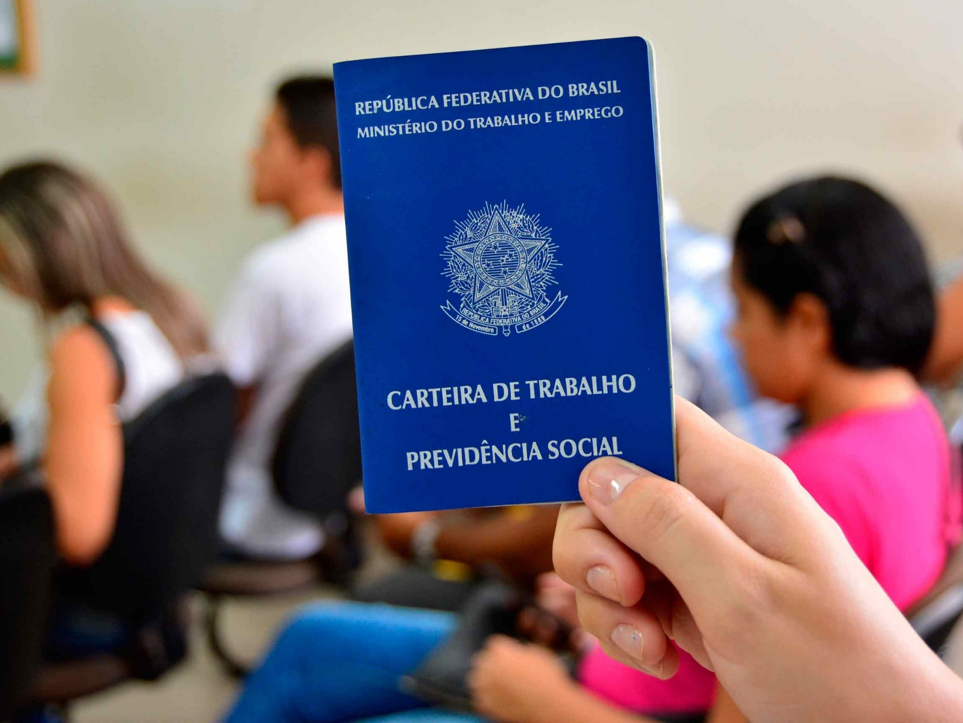
BALANÇO:
AVANÇOS E DESAFIOS PARA
A MODERNIZAÇÃO TRABALHISTA
Alexandre Furlan
Presidente do Conselho Temático de Relações do Trabalho da CNI

Slide 33
A LEI FOI APROVADA, E AGORA?
Lei 13.467/2017
Modernização Trabalhista
PLANO DE ARTICULAÇÃO, COMUNICAÇÃO E DEFESA DE INTERESSES

Slide 34
A LEI FOI APROVADA, E AGORA?
  MONITORAR EVENTUAL MEDIDA PROVISÓRIA
Trabalho intermitente
Jornada 12 x 36
Salvaguarda à participação sindical na negociação coletiva
Gestantes e lactantes
Insalubridade e negociação coletiva
Dano extrapatrimonial
Autônomo em trabalho exclusivo
Contribuição Negocial/Assistencial (?)
  ATUAR PARA TER NOVAS MELHORIAS PARA O AMBIENTE TRABALHISTA (Balanço da agenda trabalhista)
  E...

Slide 35

DESAFIO
  ...PROMOVER A DIFUSÃO DE INFORMAÇÕES CORRETAS, BEM COMO A ARTICULAÇÃO E A MOBILIZAÇÃO EMPRESARIAL NOS TEMAS TRABALHISTAS ALTERADOS PELA
  LEI 13.467/17
Criação de GT pela Casa Civil (Casa Civil, MTb, Mdic, Juízes, Assessores Parlamentares, etc)

Slide 36


CENÁRIO
  SITUAÇÃO
  OBJETIVO
  MENSAGEM
NECESSIDADE DE ATUAÇÃO ESPECÍFICA PARA ESTABELECER UM CONTRAPONTO, EXPLICANDO A NOVA LEI E AS MUDANÇAS, NA PRÁTICA, PARA TODOS.
FORMAR MULTIPLICADORES E CONSTRUIR MASSA CRÍTICA PARA QUE TENHAMOS A MELHOR INTERPRETAÇÃO POSSÍVEL ACERCA DA NOVA LEI.
A NOVA LEI TRAZ ALTERAÇÕES FUNDAMENTAIS PARA A MODERNIZAÇÃO DA LEGISLAÇÃO TRABALHISTA, ADEQUANDO-A ÀS RELAÇÕES DE TRABALHO E ÀS TRANSFORMAÇÕES DA ECONOMIA, BUSCANDO SEGURANÇA JURÍDICA

Slide 37

O QUE PRECISAMOS FAZER?
  Potencializar a ARTICULAÇÃO CONJUNTA e a nossa
  REDE DE INFLUÊNCIA E DEFESA DE INTERESSES
FEDERAÇÕES
OUTRAS CONFEDERAÇÕES
SINDICATOS
ASSOCIAÇÕES
EMPRESÁRIOS
REDE DE NEG. COLETIVA
REDE DE ADVOGADOS
REDE DE RH

Slide 38
COMO?
PÚBLICO-ALVO:
  Outras Confederações
  Federações
  Associações
  Sindicatos
  Empresários
  Judiciário
  MPT
  Trabalhadores
  Redes de RH, Advogados..
  Jornalistas
  Formadores de Opinião
  Sociedade Civil
FORTALECIMENTO DE
REDE SISTÊMICA
REDES SOCIAIS
PRODUÇÃO DE
MATERIAIS
AÇÕES DE RELACIONAMENTO

Slide 39
COMO?
FORTALECIMENTO DE REDE SISTÊMICA
Articulação, capacitação, formação e fortalecimento da rede de interlocutores da Indústria:
Encontros estaduais: minisseminários padronizados replicados pelas Federações
Definir porta-vozes para envio de “kit” com material informativo
Campanhas para esclarecer o público em geral (Ex: Portal RT)
Monitorar e trocar decisões judiciais depois da entrada da Lei em vigor

Slide 40
COMO?
PRODUÇÃO DE MATERIAIS
Elaboração de materiais técnicos que esclareçam as mudanças, que se transformarão em materiais didáticos de comunicação para propagação da informação:
Publicação Modernização Trabalhista: Lei n. 13467/17 – Panorama anterior e posterior à aprovação
Infográficos com principais mudanças trazidas pela lei
Artigos técnicos de relações do trabalho para estimular a abordagem de outros pontos de vistas acerca da lei
Campanha 15 avanços da reforma trabalhista para esclarecimentos sobre a lei
Perguntas e respostas para esclarecer dúvidas sobre a reforma trabalhista
Entrevista com especialistas
Sensibilizar o público em geral com vídeos informativos sobre a evolução do mercado de trabalho e a exigência de uma legislação que acompanhasse essa mudança

Slide 41
EMPREGOS
VONTADE COLETIVA
DESENVOLVIMENTO
ESPECIALIZAÇÃO
EMPREENDEDORISMO
TÉCNICA
PROTEÇÃO
COMPETITIVIDADE
TERCEIRIZAÇÃO
EFICIÊNCIA
MODERNIZAÇÃO TRABALHISTA
PRODUTIVIDADE
TECNOLOGIA
ESPECIALIZAÇÃO
DESBUROCRATIZAÇÃO
INOVAÇÃO

Slide 42

REDE SINDICAL DA INDÚSTRIA
Camilla Cavalcanti
Gerente-Executiva de
Desenvolvimento Associativo da CNI

Slide 43

REDE SINDICAL DA INDÚSTRIA
OBJETIVO
Estimular o relacionamento dos sindicatos entre si e com suas federações e a CNI, observando a estrutura hierárquica do Sistema Indústria, por meio de da criação e manutenção de canais para troca de informações, realização de consultas e mobilização sobre assuntos de interesse da indústria

Slide 44
REDE SINDICAL DA INDÚSTRIA
PARTICIPANTES
15
751
PARTICIPAM:
SINDICATOS
FEDERAÇÕES
CNI
SETORES
INTEGRANTES

Slide 45






REDE SINDICAL DA INDÚSTRIA
AÇÕES E FERRAMENTAS
Intercâmbio de Lideranças Setoriais
Aplicativo da Rede Sindical
Catálogo Online de Boas Práticas Sindicais
Grupos setoriais de Whatsapp e E-mails
Diálogos da Rede Sindical da Indústria
Bate-papo Sindical

Slide 46

REDE SINDICAL DA INDÚSTRIA
INSCRIÇÃO
www.portaldaindustria.com.br/pda

Slide 47

RODADA DE PERGUNTAS

Slide 48


2º DIÁLOGO DA REDE SINDICAL
Confederação Nacional da Indústria – CNI
Diretoria de Desenvolvimento Industrial – DDI
Carlos Eduardo Abijaodi
Gerência Executiva de Desenvolvimento Associativo
Camilla Cavalcanti
Gerente-Executiva
Cássia Cajueiro
Rubens Porto
Victor Cavalcante
Equipe do projeto
MUITO OBRIGADA!

